Slide 1

E
lden
G
uardian
E
Capstone 005D
Estudiantes:
Docente:
Ivo Stambuk
Fransico Mira
Anibal Muñoz
Cindy Contador

Slide 2
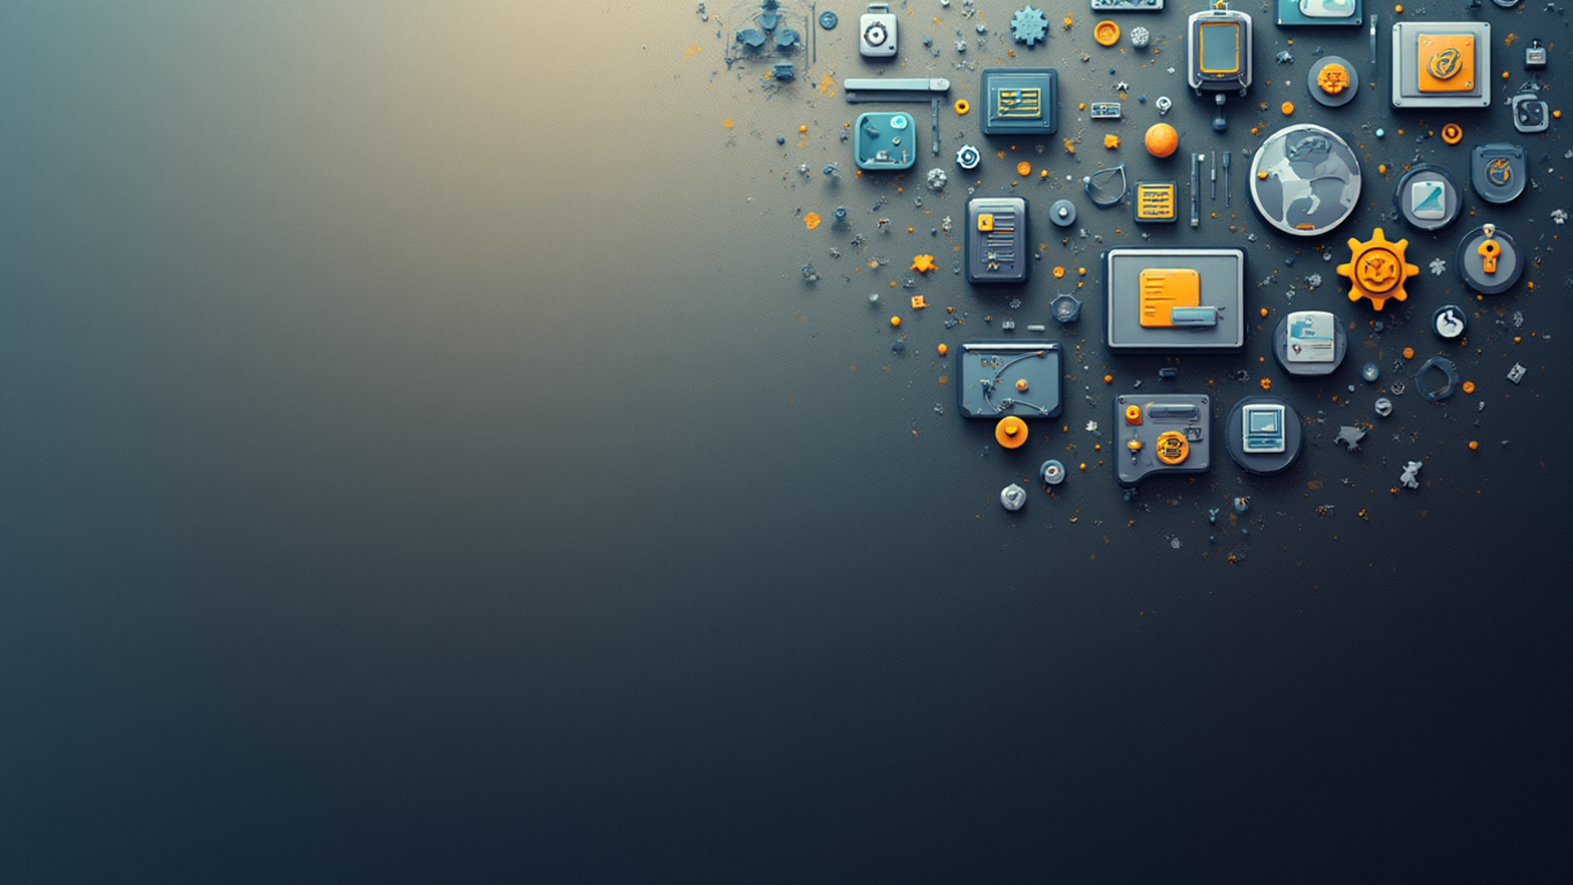
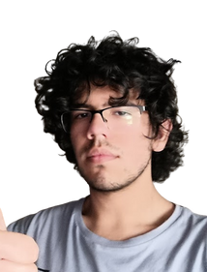
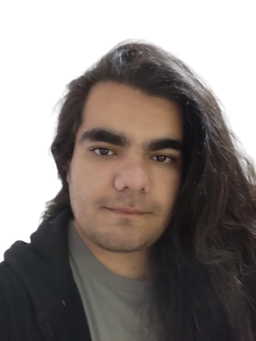
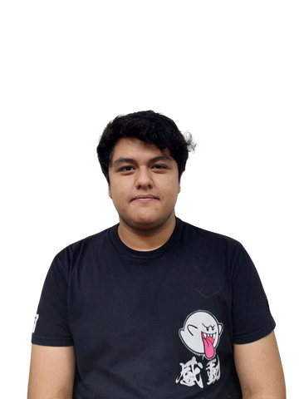


I
ntegrantes
Ivo Stambuk
Cargo: Developer (Dispositivo)
Funciones: Desarrollo de Dispositivo y Servidor
E
Francisco Mira
Cargo: Developer (APP) y Scrum Master
Funciones: Desarrollo APP y Servidor
Anibal Muñoz
Cargo: Product Owner
Funciones: Gestor de Documentación y Product Backlog

Slide 3
E
I
ntroducción al proyecto
Problema
El problema se encuentra en el alto riesgo de caídas protagonizadas por adultos mayores y las consecuencias de estas, agravadas por la falta de atención tras el accidente.
Este problema deriva del acelerado envejecimiento de la población chilena.
Las consecuencias de estos accidentes son:
Físicas: Siendo estas la segunda causa de muerte provocada por traumatismos.
Psicológicas: Provocando el miedo a realizar actividades cotidianas por el adulto mayor.
Propuesta de Solución
Elden Guardian es un sistema compuesto de 2 componentes (Un Dispositivo y una APP móvil).
Dispositivo (Para Adulto Mayor).
Detecta Caídas: Función Principal.
Localización: Incorpora GPS para conocer ubicación.
APP (Para Cuidadores y/o Familiares)
Notificación de Caídas: Alerta de manera inmediata si se detecta una caída.
Localización y Emergencia: Muestra ubicación en tiempo real y permite contactar servicios de emergencia en caso de accidente.
Monitoreo: Permite ver el estado del dispositivo y recordatorios para gestionar y notificar citas médicas.

Slide 4

E
O
bjetivos
Objetivo General
Proporcionar a los adultos mayores una mayor independencia y seguridad, así como una mayor tranquilidad y menor preocupación a las familias.
Objetivos Especificos
Implementar un sistema de geolocalización
Integrar un módulo GPS en el dispositivo para rastrear la ubicación en tiempo real del usuario.
Crear una APP móvil que se conecte con el dispositivo móvil. La APP deberá ser capaz de recibir notificaciones de caídas, mostrar la ubicación del usuario en un mapa y permitir comunicación con servicios de emergencia.
Desarrollar una APP móvil intuitiva para familias

Slide 5

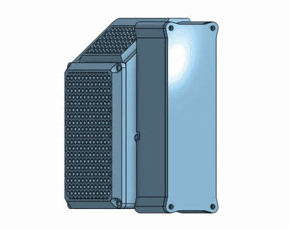

Comunicacion LTE
El dispositivo utiliza las comunicaciones moviles LTE atravez de un modulo SIMCOM con comunicacion serial con comandos AT.
IMU
utiliza uno modulo de unidad de medicion inercial para la detecion de caidas el cual esta compuesto de un acelerometro y giroscopio.
E
GPS
para la detección de localización utiliza un modulo gps beitian el cual esta diseñado para drone pero al utilizar el mismo protocolo (NMEA) se logro la integracion con el dispositivo.
D
ispositivo

Slide 6
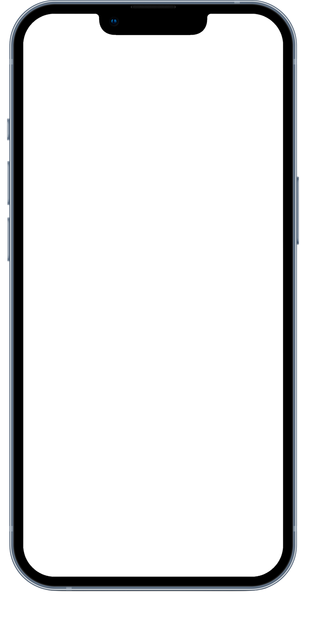
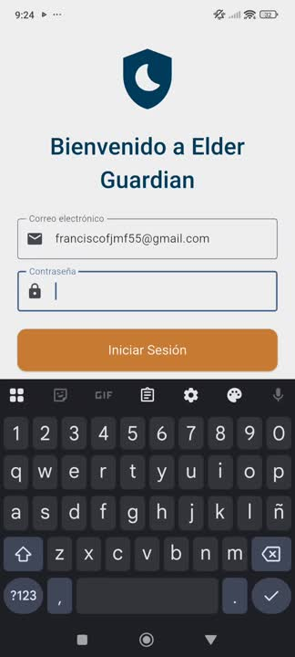
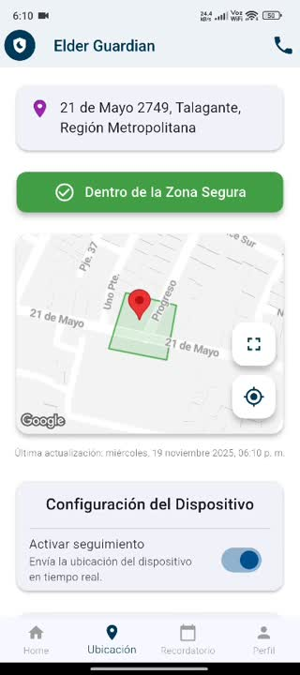
Mapa en tiempo real
En el Menú de la APP se logra apreciar de primera mano el mapa junto a la ubicación de quien posea el dispositivo.
Estado de Batería y Conexión
Se muestra también el porcentaje de batería del dispositivo y su estado, ya sea Conectado o Desconectado.
E
Recordatorios
Abajo del todo aparecerán tus recordatorios guardados con anterioridad.
A
PP

Slide 7

E
A
lcances y
limitaciones
Creación de dispositivo Wearable
Capital
Configuración de Servidor e integraciones en Firebase
Impedimentos tecnicos
Disponibilidiad
Creación de aplicación movil para monitoreo de ubicación y alerta de caida

Slide 8
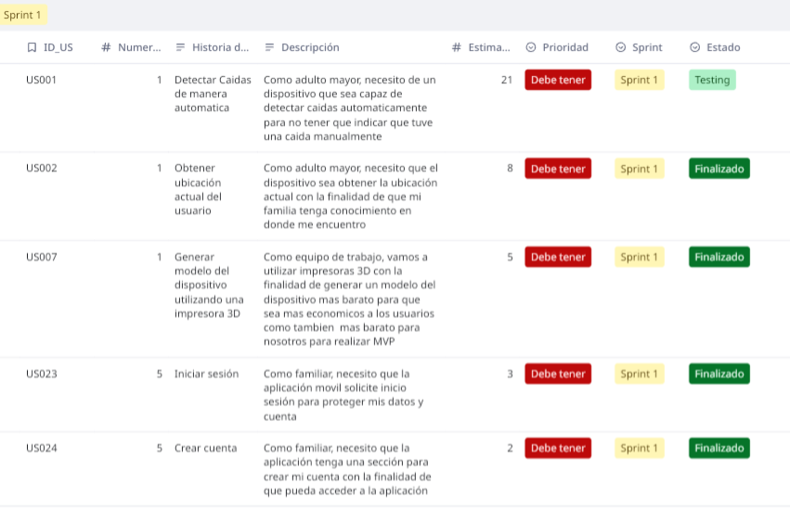
E
Marco de trabajo: Scrum
Épicas y Historias de Usuario
Sprint
Técnicas de estimación y priorización
M
etodologia de
trabajo

Slide 9
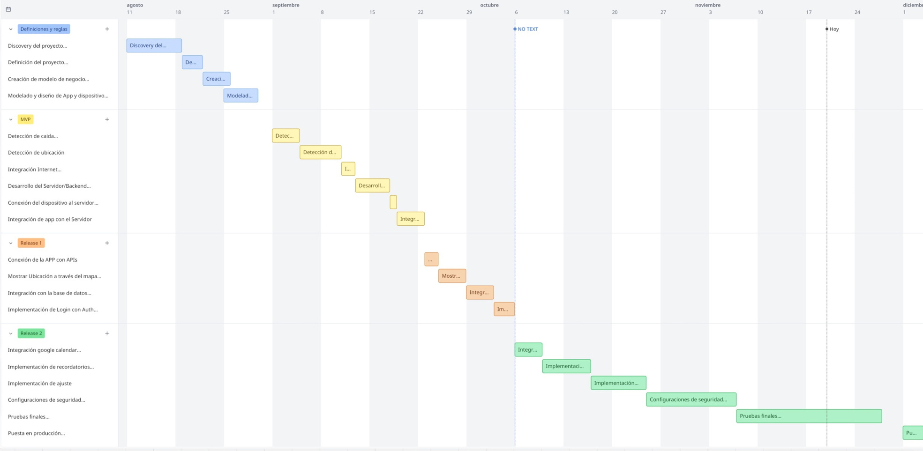
E
R
oadmap

Slide 10
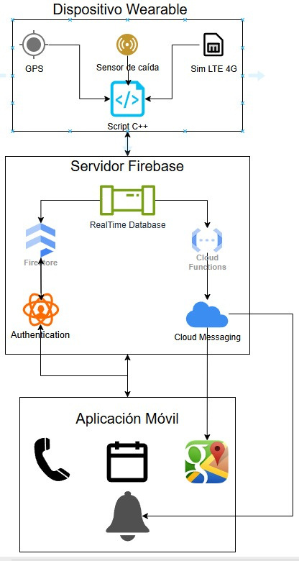
E
A
rquitectura
de Software
Arquitectura orientada a eventos (EDA)
Serverless :
-Baas (Backend as a Services)
publisher-Subscriber

Slide 11
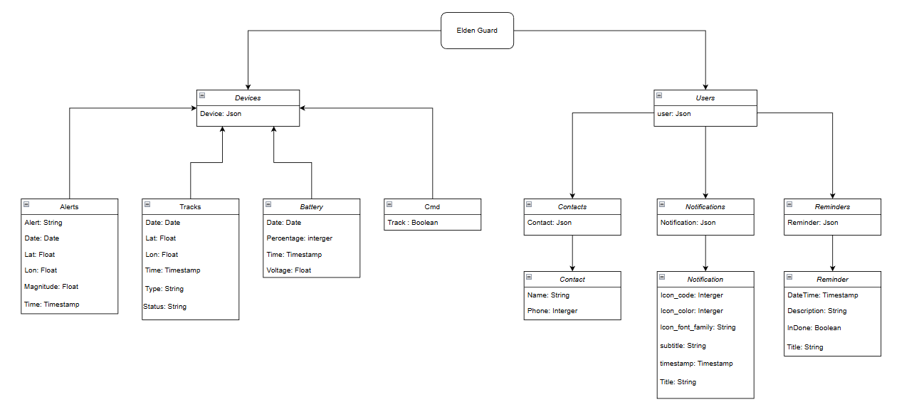
E
M
odelo
de datos

Slide 12




E
T
ecnologias utilizadas
APP
Integración/API
Firebase
Flutter
Google Maps
Real time database
Dart (Java)
Google Calendar
Cloud Fuction
Android Studio
Servicio Celular
Cloud Messaging
Authentication

Slide 13
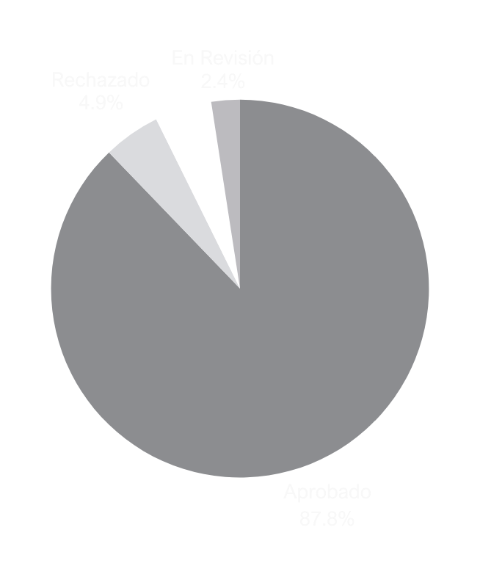
E
Criterios de aceptación

Slide 14

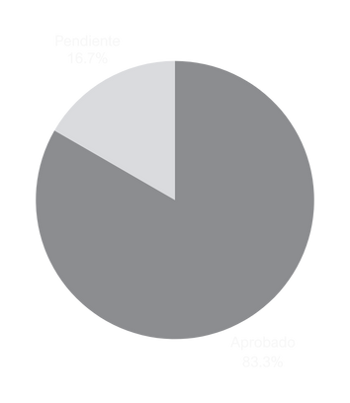
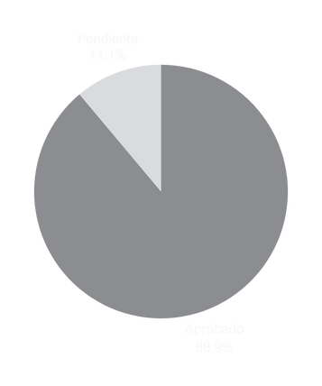
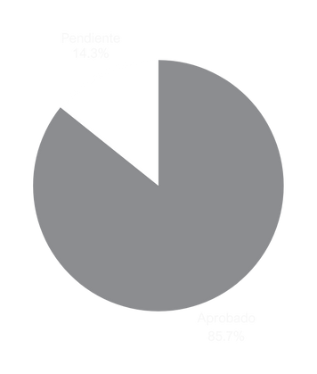
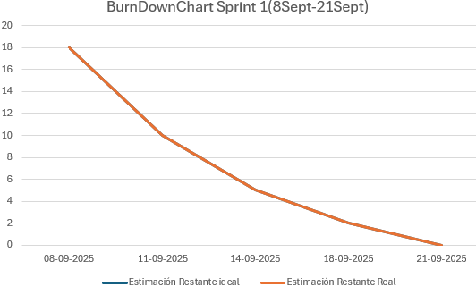
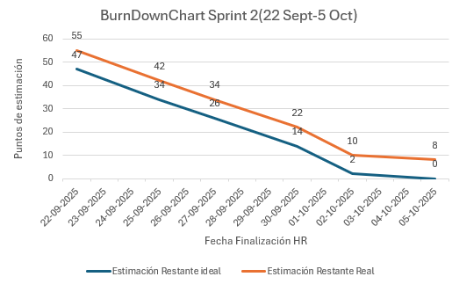
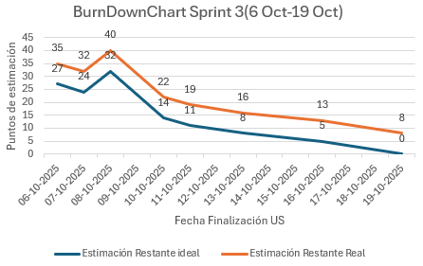
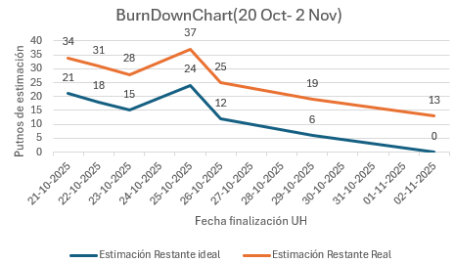
E
Sprint 1
Sprint 2
Sprint 3
Sprint 4
Porcentaje de Historia de Usuario en done

Slide 15
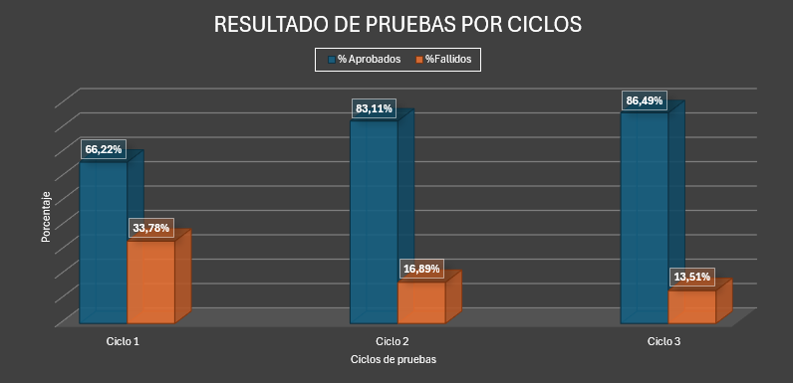

Testing y Resultado de pruebas
Tipos de pruebas realizadas
Casos de prueba
Ambiente de pruebas utilizado

Slide 16
E
Conclusión
Resultado del proyecto
Impedimentos del proyecto
Mejoras continuas
Implementaciones futuras post producción

Slide 17
Fin
Gracias por su atención
E

